Slide 1

Уголок природы в младшей группе
ДОУ
Выполнила: Богданович Анастасия Владимировна

Slide 2
Одним из важных условий реализации системы экологического образования в дошкольном учреждении является правильная организация и экологизация развивающей предметной среды. Наблюдается определенное противоречие между естественной потребностью ребенка в общении с природой как живого существа и отчуждением его от природы, играющего негативную роль с точки зрения экологического образования. Это отчуждение может быть частично преодолено посредством экологизации развивающей предметной среды. Этот процесс должен соответствовать целям создания развивающей предметной среды как таковой, то есть способствовать развитию ребенка в целом, формированию его как личности. Главной же задачей этого процесса является создание условий для формирования у ребенка элементов экологической культуры, экологически грамотного поведения, реализации положений новой парадигмы об универсальности и самоценности природы.

Slide 3



С точки зрения экологического образования среда в дошкольном учреждении должна создавать условия для:
- познавательного развития ребенка;
- эколого-эстетического развития ;
- оздоровления ребенка ;
- формирования нравственных качеств ребенка ;
- формированию экологически грамотного поведения;
- экологизации различных видов деятельности ребенка.
Можно выделить традиционные и нетрадиционные для ДОУ элементы развивающей предметной среды. В работах Н.А.Рыжовой, С.Н.Николаевой выделены основные элементы развивающей среды дошкольного образовательного учреждения на современном этапе:
1.Экологический класс или комната природы с подразделением на зоны обучения, релаксации, коллекций, библиотеки
2.Лаборатории
3.Живой уголок
4.Зимний сад
5.Музей
6.Альпийская горка
7.Участок детского сада

Slide 4
Природа с ее необычайным разнообразием явлений, животных и растений производит на детей сильное впечатление. Для постоянного общения детей с растениями и животными в детском саду создаются уголки природы.
Хорошо оборудованный и удачно расположенный уголок природы украсит групповую комнату, доставит удовольствие детям,
даст возможность проводить интересные наблюдения, ухаживать за животными и растениями в течение всего года.
Подбор и размещение объектов в уголок природы проводят в соответствии с возрастом, руководствуясь Программой воспитания в детском саду и Санитарными Правилами и Нормами. В связи с тем, что Санитарно-эпидемиологические правила и нормативы СанПиН 2.4.1.3049-13 п. 16.1. не допускают размещение аквариумов, животных, птиц в групповых помещениях, здесь помещают только растения.
Требования к подбору объектов:
1.Растения и животные должны быть типичными для той или иной систематической или экологической группы.
2.Растения и животные должны быть внешне яркими, привлекательными, способными вызвать и удержать еще не очень устойчивое внимание детей дошкольного возраста.
3.Необходимо иметь несколько экземпляров одного вида растений и животных.
4.Растения и животные должны быть абсолютно безопасны для здоровья детей.
5.Уголок природы – место труда и наблюдений детей. Уход за его обитателями по качеству, характеру труда, затрачиваемым силам и времени должен быть доступен детям дошкольного возраста (при помощи воспитателя).
6.Необходимо учитывать возможности нормальной жизнедеятельности, роста и развития растений и животных в условиях помещения дошкольного учреждения с его повышенной температурой, сухостью, наличием шума и т. д.

Slide 5
В каждой группе детского сада рекомендуется иметь календарь погоды. Отмечая погоду в календаре, дети закрепляют знания, полученные в ходе наблюдений в природе.
В младшей группе можно повесить картину с изображением сезона, например, осенний пейзаж. И в уголке природы обязательно находится кукла, одетая по сезону.
Кроме этого, в уголке природы в каждой группе необходимо иметь:
Натуральные овощи и фрукты, либо их муляжи.
Наборы картинок с изображением животных, птиц, насекомых и прочее.
Альбомы «Времена года»; книжки с иллюстрациями, на которых изображены животные; картины известных художников.
Рисунки детей о природе и поделки из природного материала.
Материал для труда. Фартуки, леечки, лопатки, палочки для рыхления, тряпочки пригодятся для ухода за комнатными растениями. Метёлочки и совочки – для поддержания чистоты в уголке природы и группе.
Оборудование для экспериментов. Формочки, воронки, лопатки, сита будут нужны для игр с песком. Для игр с водой можно использовать пипетки, одноразовые шприцы, ёмкости разной формы. Для изготовления поделок необходим природный и бросовый материал (ракушки, камешки, шишки, жёлуди, каштаны, веточки). Для детей подготовительной группы будет интересна работа с лупой, микроскопом, весами.
Дидактические игры природного содержания «Кто что ест?», «Чей домик?», «Чей малыш?» и другие.

Slide 6
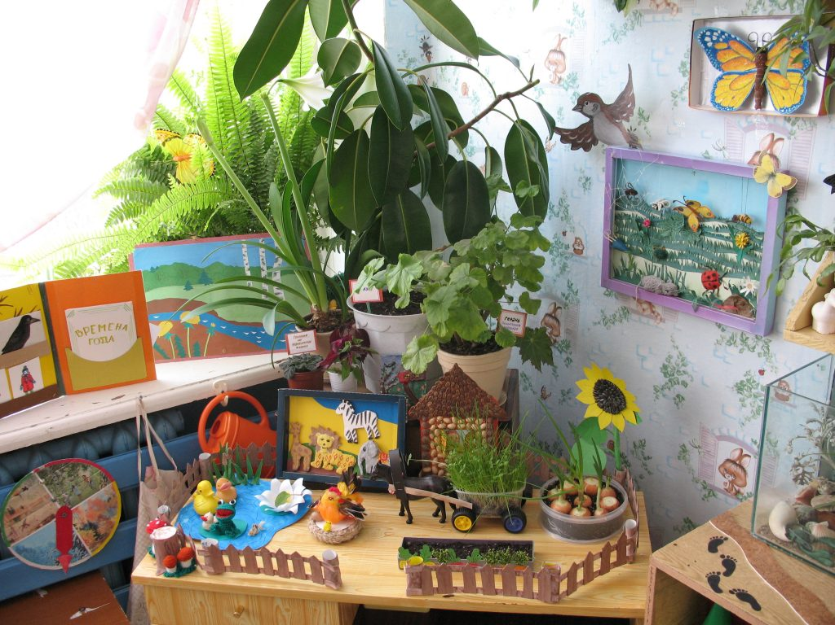
Растения уголка природы младших групп.
При подборе обитателей уголка природы для младших групп детского сада следует учесть особенности восприятия детьми предметов (малыш, прежде всего, обращает внимание на самые яркие и красивые из них). У детей формируется способность узнавать предмет, различать и называть его отдельные части.
Воспитанники младшей группы должны научиться узнавать и называть
2-3 растения, их части (стебель, лист, цветок).
Дети привлекаются к уходу за растениями: поливают водой, приготовленной взрослым (он же определяет дозировку), обтирают влажной тряпкой крупные «кожистые» листья растений.

Slide 7
В уголке природы младших групп помещают растения, имеющие ярко выраженные основные части (стебель, листья) и красиво, обильно и долго цветущие. Это могут быть обыкновенная герань, фуксия, бегония вечноцветущая, бальзамин, камелия, китайский розан и т. д.
Заинтересуют детей и растения с пестро-окрашенными листьями (аукуба, колеус). Они также имеют четко выраженные стебель и листья.
Аукуба, камелия, китайский розан (небольших размеров) имеют достаточно крупные и крепкие листья, на которых можно учить детей первым несложным приемам поддержания растений в чистоте. Этим же приемам можно обучить детей, имея в уголке молодые аралию, фикус.
Из названных видов растений воспитатель на год подбирает 3-4 экземпляра. При этом надо иметь в уголке два экземпляра одного вида растений: дети учатся находить и узнавать одинаковые растения.

Slide 8
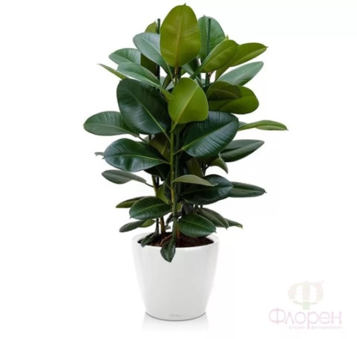
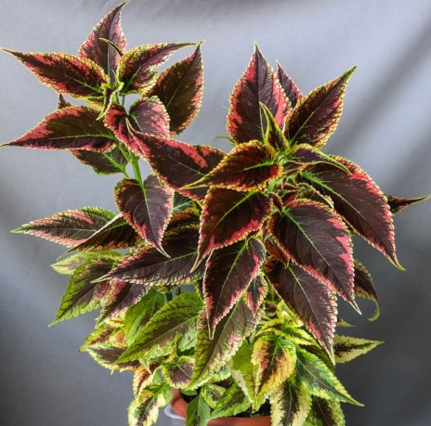
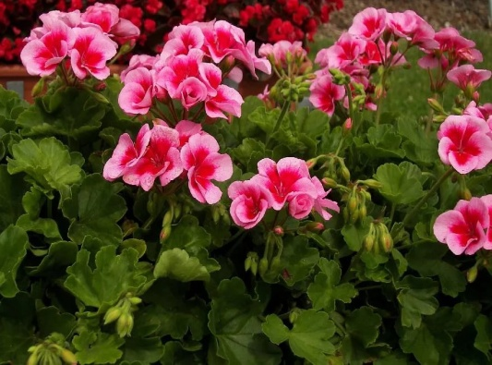
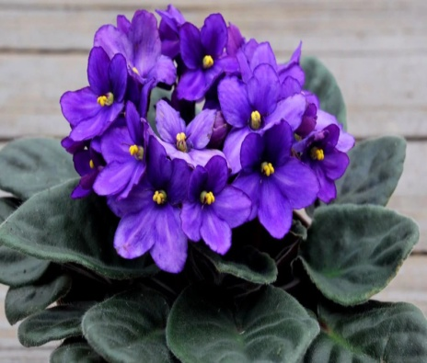
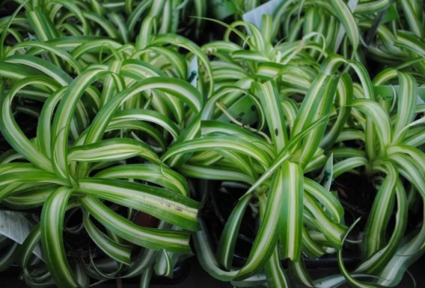
Колеус
Фикус
Герань
Фиалка
Хлорофитум

Slide 9
Уход
за комнатными растениями:
полив
опрыскивание
мытье
рыхление почвы
перевалка и пересадка
подкормка
обрезка
размножение
борьба с вредителями

Slide 10
Животные уголка природы младших групп.
Животные очень оживляют уголок природы. Наблюдая за ними, дети учатся узнавать и различать их по внешним признакам: движущимся частям тела, характеру движения, издаваемым звукам и т. д.
Для малышей уже во второй группе раннего возраста в уголок природы помещают аквариум с рыбками, можно содержать певчих птиц
Млекопитающие, даже мелкие, требуют к себе значительно большего внимания, чем другие животные: ведь их надо обильно и часто кормить, ежедневно убирать за ними клетки и т.д. Поэтому содержать млекопитающих постоянно в уголке младших групп вряд ли целесообразно (за исключением летнего периода, когда можно содержать кролика на участке, привлекая к уходу за ним детей старшего дошкольного возраста). Клетки с кроликом, белкой, хомячком или морской свинкой изредка на один-два дня можно приносить в группу малышей для эпизодического кратковременного наблюдения.

Slide 11
Морская свинка.
Это доверчивое и миролюбивое животное. Тело свинки небольшое, вытянутое. Окраска шерсти разнообразная: черная, белая, рыжая, желтая и коричневая. Хвоста нет. Мордочка вытянутая, глаза выпуклые, как пуговки, подвижные усы. Ноги короткие, с разным количеством пальцев на передних и задних лапах: на передних - четыре пальца, на задних - три. Морская свинка – травоядное животное. В ее меню входят овощи, коренья, трава, зерно. Охотно ест морковь, свеклу, капусту, петрушку, помидоры, листья одуванчика и разные травы. Надо давать свинке и корочки черствого хлеба, ветки, сухари, чтобы она могла их иногда погрызть. Ест свинка и картофельное пюре (кормить сырым картофелем нельзя). У свинки, как и у всех грызунов, постоянно растут зубы. Чтобы животное могло их стачивать, в клетке надо держать несколько деревянных чурок. Кормят свинку три раза в день в определенное время. Под выходной день хорошо класть в клетку вымытую неочищенную свеклу и сухую горбушку хлеба. Посуда для пищи должна быть низкой и тяжелой. Свинка может размножаться 2-3 раза в год. Рождается от одного до четырех детенышей. Детеныши появляются на свет в шерсти и зрячие. Через3-4 дня малыши самостоятельно питаются кормом, который ест мать, хотя еще в течение 30 дней сосут ее молоко. В первый день после родов ни самку, ни детенышей трогать нельзя. Самца следует посадить в другую клетку. Морская свинка любит, когда ее чистят маленькой щеткой. У свинки быстро отрастают коготки, и время от времени их надо осторожно подстригать. Морскую свинку надо оберегать от сквозняков, давать ей больше света.

Slide 12
Хомячок
Ночное животное, относится к отряду грызунов. Зверек небольшого размера, имеет короткое туловище, маленькие хвост и ноги, шерсть рыжеватого цвета. У хомячка есть защечные мешки, куда он прячет пищу. Содержать хомячка можно в металлической клетке или де­ревянном ящике, обитом изнутри жестью, аквариуме размером 70x50x40 см. Дно должно быть застелено опилками или сухим чистым песком слоем в 3-4 см. В клетке хомячок ведет себя аккуратно: один угол клетки использует для жилья - «спальня», «кладовая», другой – как «туалет». Для туалета можно использовать ящичек с опилками и приучить к нему хомячка, тогда отпадет надобность засыпать все дно клетки опилками. В клетке следует устроить домик. Внутри домика из тряпок, сена хомячок устраивает теплое гнездо. В клетке можно сделать жердочки, подвесить кольцо, чтобы хомячок мог бегать, лазать. Питаются хомячки семечками подсолнуха, овса, проса. Охотно едят хлеб, кашу, творог, кусочки яблока, морковь, капусту, свеклу, картофель, стручки гороха, листья одуванчика. Надо давать и белковую пищу: мучных червей, несоленое сало, немножко мясного фарша. Хомячки с удовольствием пьют молоко, зимой им полезно давать несколько капель рыбьего жира. Его обычно добавляют к молоку или на кусочек хлеба (один раз в неделю). В клетке всегда должны быть минеральная подкормка (мел) и чистая вода. Кормят животных два раза в день. Время от времени нужно проверять запасы в «кладовой» и удалять заплесневевший корм. Хомячки размножаются в неволе почти круглогодично. Малыши появляются слепые, голые и совершенно беспомощные. Новорожденных не надо трогать, потому что на них останутся посторонние запахи и самка может загрызть своих детей. Прозревают хомячки только через 13-15 дней. С шестидневного возраста они охотно поедают корм, принесенный матерью, - кусочки картофеля, капусты, свеклы, моркови, печенья, хлеб, смоченный в молоке. Самца можно пустить в клетку не раньше как через месяц после прозревания малышей.

Slide 13
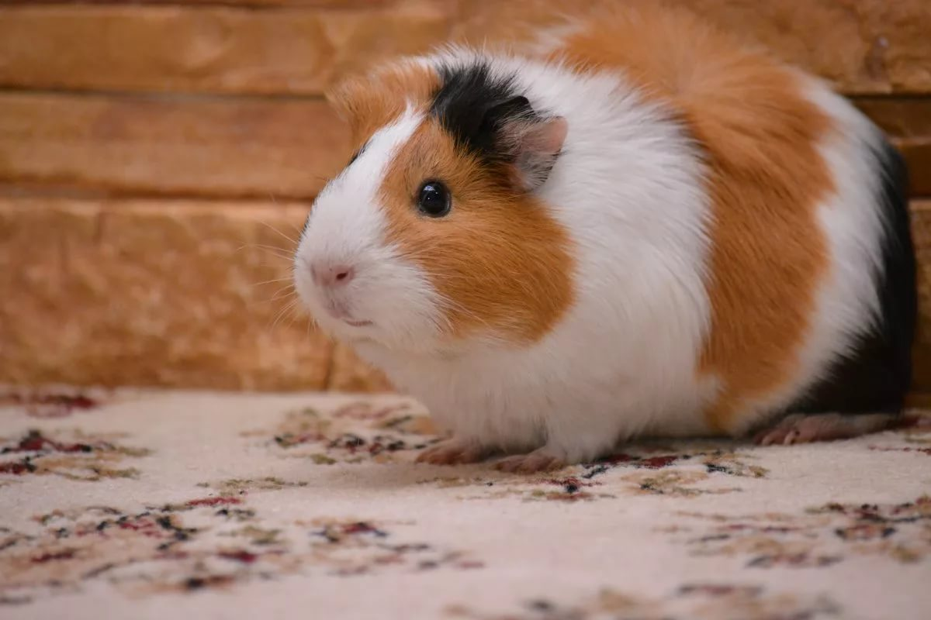
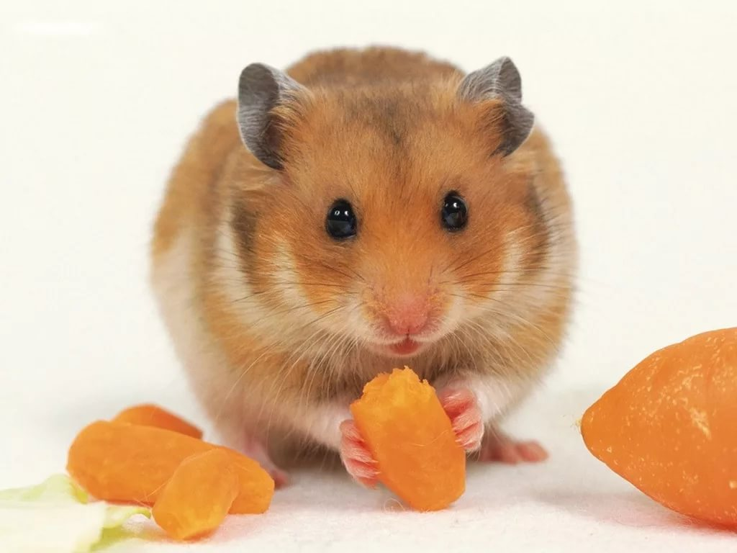
Морская свинка
Хомячок

Slide 14
Содержание птиц.
В уголке природы можно содержать только «одомашненных» птиц (голубь, канарейка, волнистый попугайчик). При содержании птиц необходимо правильно подобрать клетки: они должны отвечать потребностям данного вида. При выборе клеток надо подходить к каждому виду птиц индивидуально, но в любом случае клетка должна быть правильной формы, без всяких лишних украшений. Объем ее зависит от величины и подвижности птиц. Каждая клетка должна иметь двойное дно: нижнее неподвижное, а верхнее выдвижное. На выдвижное дно клетки насыпают сухой песок. В клетке должны быть кормушка, чашечка с водой для питья. Ежедневно по утрам на некоторое время в нее помещают посуду для купания птицы. В клетке укрепляют несколько жердочек. Жердочки надо разместить так, чтобы, сидя на верхних, птица не пачкала нижние, не засоряла кормушку и поилку. Клетку с птицей надо повесить на высоте около 2 метров от пола, на светлой стене, не очень далеко от окна; против клетки не должно быть форточек. Кроме клеток, птиц содержат в вольерах. Кроме обыкновенных жердочек, в вольеры помещают небольшие деревца и кустарники. Кормить птиц лучше всего в ранние утренние часы. Зерноядным птицам корм дается один раз в сутки. Корма птицам нужно давать столько, чтобы хватало с момента их пробуждения до вечера. Разные виды сухих кормов желательно класть в разные кормушки или в разные отделения одной кормушки. Всем птицам следует давать зеленый овес, побеги традесканции, аспарагуса, минеральные корма - марганцовокислый калий (давать 2-3 раза в месяц, опустив маленький кристаллик в воду для питья), немного дробленого древесного угля, поваренной соли (давать один раз в месяц, опустив маленький кристаллик в воду для питья), толченую скорлупу яиц, особенно тем птицам, которые размножаются в неволе. Норму кормов необходимо устанавливать опытным путем, помня, что лучше всего давать несколько больше корма, чем его может съесть птица. В среднем для птиц суточная норма смеси кормов состав­ляет 20-40 г. Чистота клетки - одно из главных условий сохранения здоровья птицы. Кормушку и поилку необходимо вычищать и вымывать ежедневно. Раз в неделю производится чистка клетки со сменой загрязненного песка. Один раз в месяц надо делать полную чистку клетки с обвариванием крутым кипятком или же горячим табачным отваром. Жердочки также необходимо чаще очищать от грязи. В клетке у птицы сильно отрастают коготки. Время от времени их подрезают острыми ножницами.

Slide 15
Волнистый попугайчик. Родина - Центральная Австралия. Природный окрас птицы зеленый. На крыльях темный волнообразный рисунок, благодаря которому попугайчик и получил название волнистого. Клюв розового или черного цвета, сильно загнут, хвост ступенчатый. Ноги короткие, с длинными цепкими пальцами, два из которых направлены назад, а два - вперед. Птица может очень быстро бегать по земле и по полу, ловко лазать по деревьям. В неволе выведены попугайчики других расцветок: желтые, синие, голубые, белые, темно-серые. Волнистые попугайчики размножаются в неволе. Для устройства гнезда подвешивают небольшой ящичек с небольшим летным отверстием (типа скворечника). Никакого строительного материала, кроме опилок, не давать. Яйца матово-белые, овальной формы. В полной кладке бывает 4 - 12 яиц. Самка после первой кладки несет регулярно через день, а насиживает после кладки второго яйца. Насиживает 18 - 20 дней. Птенцы вылупляются через день. Птицы растут очень медленно и только к концу первого месяца оперяются, а через неделю-две вылетают из гнезда. На родине гнездятся осенью, что у нас совпадает с весной.
Канарейка. Родина - Канарские острова. Природный окрас зеленовато-серый с небольшой желтизной. В неволе выведены белые, оранжево-желтые, палевые канарейки. Как певцы наиболее ценятся канарейки зеленого и желтого окраса. Канарейки размножаются в неволе. Внутри клетки или снаружи подвешивается гнездовье. Для постройки гнезда внутрь клетки кладут грубые льняные нитки длиной около 2 см, мох. В кладке бывает 3 - 6 яиц. На 14-й день, считая от кладки второго яйца, вылупляются птенцы, по одному каждый день. Для кормления птенцов в клетку ставят рубленое яйцо с тертым сухарем и обычный зерновой корм. На 5 - 8-й день после появления птенцов можно давать дополнительно фрукты и зелень. На 18 - 20-й день птенцы покидают гнездо, на 26-28-й день едят самостоятельно.

Slide 16
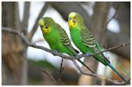
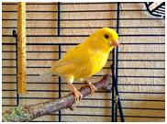
Волнистые попугаи
Канарейка

Slide 17
Содержание земноводных.
В уголке природы пресмыкающихся и земноводных содержат в террариумах. Кроме террариумов, можно приспособить различные сосуды, старые аквариумы. Сверху их надо завязать марлей или закрыть куском металлической сетки с мелкими ячейками. Террариумы устраивают с учетом экологии животных. В террариумах для сухопутной черепахи, ящерицы, жабы, травяной лягушки дно засыпается слоем земли и песка толщиной 5-6 см. Большая часть террариума засаживается травой, небольшими кустиками подорожника. Хорошо положить один-два плоских камня. Водоем в террариуме заменяет небольшая чашечка с водой. Для жабы, сухопутной черепахи нужно устроить домик-убежище из черепков цветочных горшочков. Зимой траву заменяют комнатными растениями с узкими длинными листьями, всходами овса, салата. В террариуме, где содержатся болотные черепахи, дно засыпается преимущественно песком. Большое место отводится водоему, который с краями вкапывают в песок. Хорошо водоем окружить мелкими камешками, мхом, посадить болотные растения. Зимой их заменяют комнатные растения – циперус, папоротник, традесканция. В террариуме нужно поддерживать влажность: ежедневно доливать воду в водоем, опрыскивать посаженные растения. Террариум не следует ставить на слишком яркое солнце. Вода в водоеме время от времени сменяется, причем чашечка для воды обмывается. Необходимо по мере загрязнения чистить поверхность грунта, стенки террариума, раза 2-3 в год следует проводить тщательную уборку террариума. За высаженными в террариуме растениями осуществляется такой же уход, как и за комнатными. Обитатели террариума при низких температурах воздуха теряют подвижность и не принимают пищу. В это время террариум необходимо ставить у батареи или обогревать электрическими лампочками. Животных полезно купать в слабом растворе марганцовокислого калия при температуре 25-30 °С в течение 20-30 секунд без погружения головы. Если в уголке природы нельзя создать соответствующие условия для лягушек, жаб, то их следует осенью выпустить на волю, чтобы сохранить им жизнь. Обитателей террариума кормят 2-3 раза в неделю летом и не чаще раза в неделю зимой. Лучше кормить реже, но неторопливо и основательно.

Slide 18
Черепаха сухопутная.
Наземное травоядное животное. Тело покрыто панцирем с роговыми щитками серовато-желтого цвета, с более темным центральным пятном на каждом щитке. Ноги и голова тоже одеты плотным роговым образованием. На голове круглые, с черными зрачками глаза. Шея довольно длинная, с морщинистой кожей. Хвост совсем короткий, треугольный. Содержат черепаху в террариуме, устраивая ей уголок луга. В природе черепаха зимой впадает в спячку. Спячка продолжается с ноября по март. Лучше всего предоставить черепахе ящик с песком, чтобы она могла зарыться наполовину. Сверху ящика положить старые газеты и вынести его в прохладное место. В этот период животное должно находиться при температуре около 5-10°С тепла. Весной зимовальный ящик переносят в комнату. После пробуждения черепахе необходимо давать больше зелени. В крайнем случае, животное может обойтись и без зимней спячки, но тогда необходимо постоянно обогревать его жилище и через день-два подкладывать в кормушку свежий корм.
Черепаха болотная.
Тело ее легче и щит не так массивен, как у сухопутной черепахи. Спинной щит овальной формы, слабовыпуклый, совершенно гладкий. Голова более стройная и вытянутая, чем у сухопутной черепахи. Ноги относительно длиннее, с хорошо развитой до самых когтей плавательной перепонкой между пальцами. Хвост длинный. Окраска темная, почти черная. Болотные черепахи значительно подвижнее, чем сухопутные. Они прекрасно плавают. Хвост, как руль, помогает направлять движение. Зимуют болотные черепахи на дне водоемов. Спячка длится с октября по март. Содержат болотных черепах в террариумах, где устраивают уголок болота. Чтобы сохранить черепаху в активном состоянии, террариум надо обогревать. При смене воды надо подливать теплую воду.
Ящерица прыткая.
Молодая ящерица этого вида сверху буровато-серого или коричневого цвета, с тремя светлыми узкими полосками, средняя из которых тянется вдоль хребта. Нередко животное приобретает одноцветную зеленую или коричневато-бурую окраску. Брюхо обычно белое или зеленовато-белое у самок и зеленоватое у самцов. Тело покрыто чешуйками, ноги короткие, хвост длинный. Передвигаясь, ящерица изгибает все тело. Бегает быстро. Террариум должен представлять уголок леса, луга. В неволе ящерица пробуждается в феврале – марте. Ящерицу в детском учреждении содержат несколько дней.

Slide 19
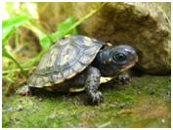
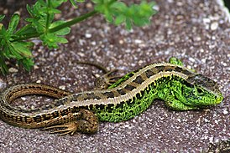
Черепаха сухопутная
Ящерица прыткая

Slide 20
Спасибо за внимание!

